Slide 1


Интерпретация динамограмм

Slide 2


Цель данной работы:
Уменьшить трудозатраты специалистов технической службы нефтедобывающего предприятия, в части относящейся к чтению динамограмм
Предмет исследования:
Динамограмма
Объект изучения:
Модель для классификации динамограмм

Slide 3

Задачи:
Сформировать/получить датасет с ручной разметкой.
Проверить фреймворки для классического машинного обучения при работе с классификацией динамограмм.
Сформировать изображения из имеющегося датасета.
Проверить фреймворки для работы с компьютерным зрением на возможность классификации динамограмм.

Slide 4
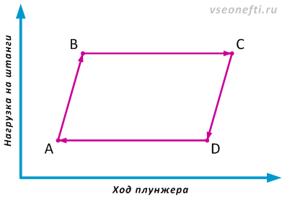
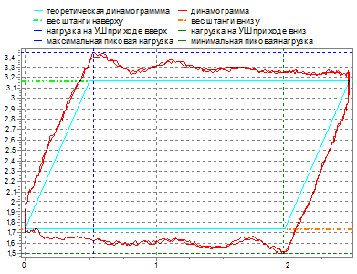
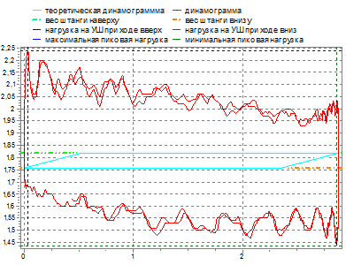
Что такое «динамограмма»
Динамограмма – это диаграмма изменения нагрузки на устьевой шток в зависимости от его хода.
Теоретическая динамограмма – это такая идеализированная динамограмма, которая не учитывает силы трения, инерционные и динамические эффекты, возникающие в реальных условиях.
Динамограмма теоретическая
Динамограмма нормальной работы насоса
Не работают оба клапана

Slide 5
Для чего нужно «чтение» динамограмм
Инженерам-технологам динамограммы помогают в принятии решений о необходимости текущего ремонта скважины (ТРС) или, например, о необходимости горячей обработки скважины для удаления отложений парафина без привлечения бригады ТРС.
Специалистам геологической службы навык чтения динамограмм необходим как самый первый этап в анализе причин снижения дебита добывающей скважины. Если динамограмма «рабочая», значит дело не в насосе. Значит можно переходить к поиску «геологических» причин снижения дебита.
Автоматизация этих процессов с использованием искусственного интелекта позволило бы существенно снизить ежедневные трудозатраты людей.

Slide 6


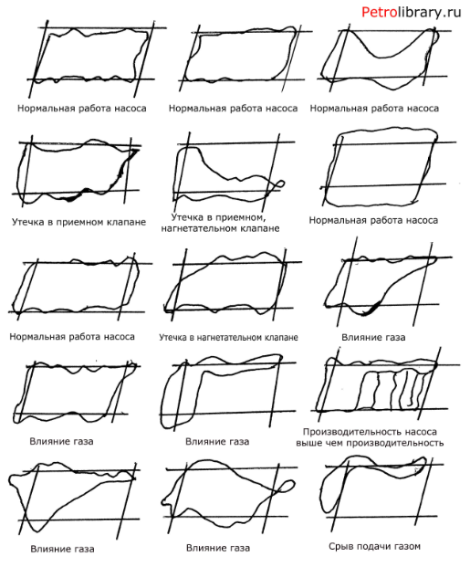
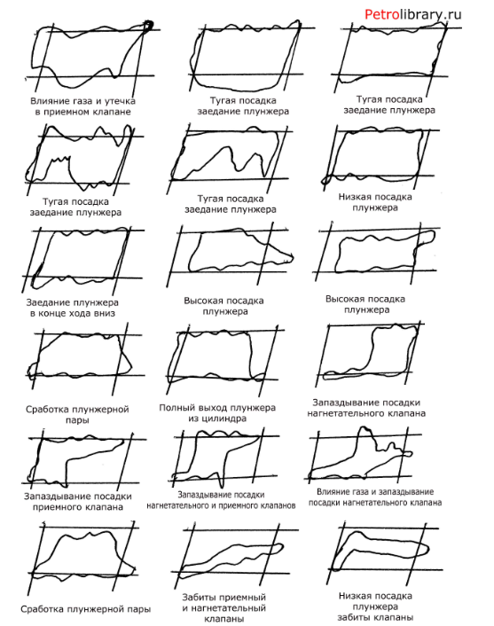
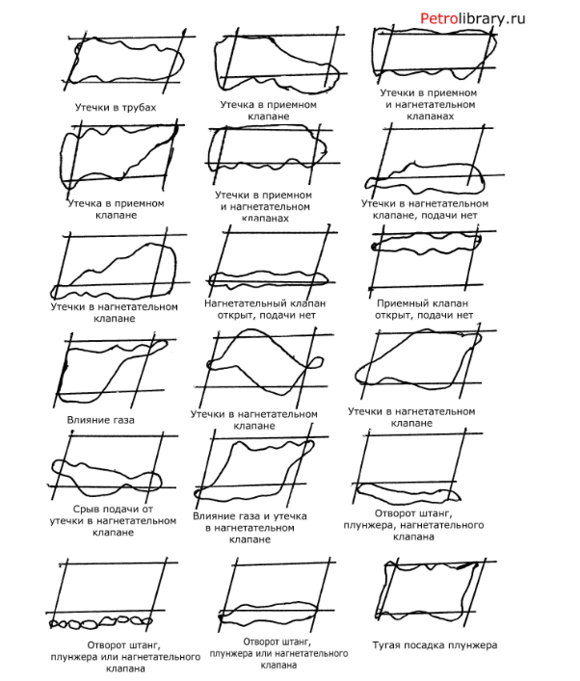
Интерпретация динамограмм позволяет определять следующие «особенности» работы ШГН:

Slide 7
Заключение:
При беглом анализе с использованием методов классического машинного обучения, а также конвертации исходных данных в изображения с последующим использованием методов машинного зрения, хоть и не получилось добиться сходимости больше 80%. Но есть существенный потенциал для улучшения результатов. Что уже позволить снизить трудозатраты людей, если совместить классификацию с системой поддержки принятия решения.
Также стоит отметить, что если к системе интерпретации динамограммы добавить анализ фактических параметров работы скважины – это даст существенный прирост по сходимости.

Slide 8
Список литературы:
Ресурс https://vseonefti.ru/useful/kak-chitat-dinamogrammy.html
Латыпов Б.М. «Интерпретация динамограмм при Оперативных мероприятиях» 2019г.
Ресурс http://petrolibrary.ru/dinamometrirovanie.html

Slide 9

Спасибо
за внимание

